Slide 1


心理測驗運用於班群選擇
左營高中輔導室 許惠婷主任

Slide 2
1.現今的理想職業
今日重點
2.生涯金三角
3.測驗結果運用在選班群
4.選組迷思

Slide 3
01
現今的理想職業

Slide 4
您知道現今孩子們的
理想職業是哪些嗎?

Slide 5
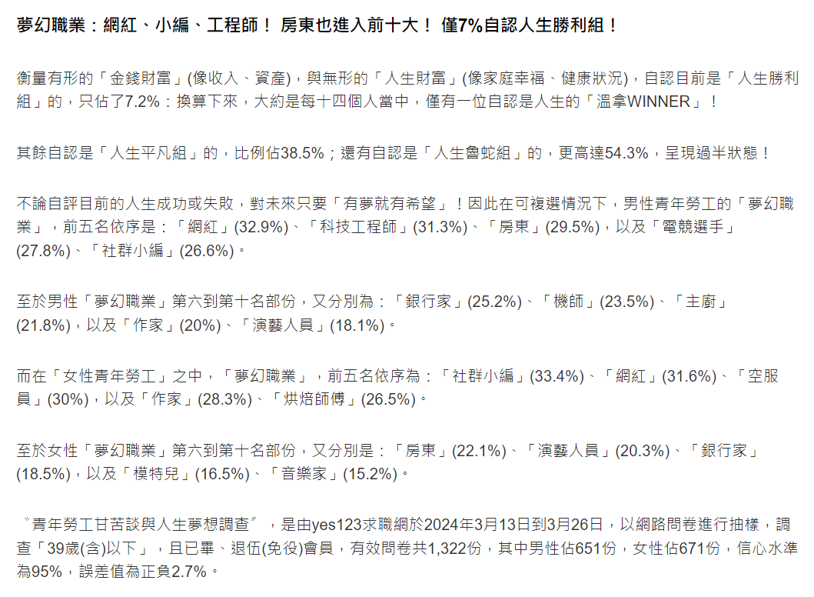
青年職場追夢調查

Slide 6
02
生涯金三角

Slide 7


生涯金三角
我喜歡做什麼？
我希望未來過怎樣的生活？
我的優勢/弱勢能力？
我有沒有人生想要達成的目標？
個人
我的個性適合什麼？
對我而言什麼是人生中重要的事？
我是誰？
做決定
做決定
目前社會的趨勢
生涯選擇
目前的升學管道
社會 環境
大學學系資訊→重點科目
產業趨勢、人力需求
資訊
各班群課程→對應學系
親朋好友老師的觀點
做決定

Slide 8

生涯金三角
性向測驗:
學習潛力、能力
興趣測驗:
喜不喜歡、熱情
價值觀
興趣
個性特質
能力
個人
健康狀況
做決定
做決定
生涯選擇
社會 環境
資訊
做決定

Slide 9
03
測驗結果運用在選班群
(性向測驗、興趣測驗)

Slide 10
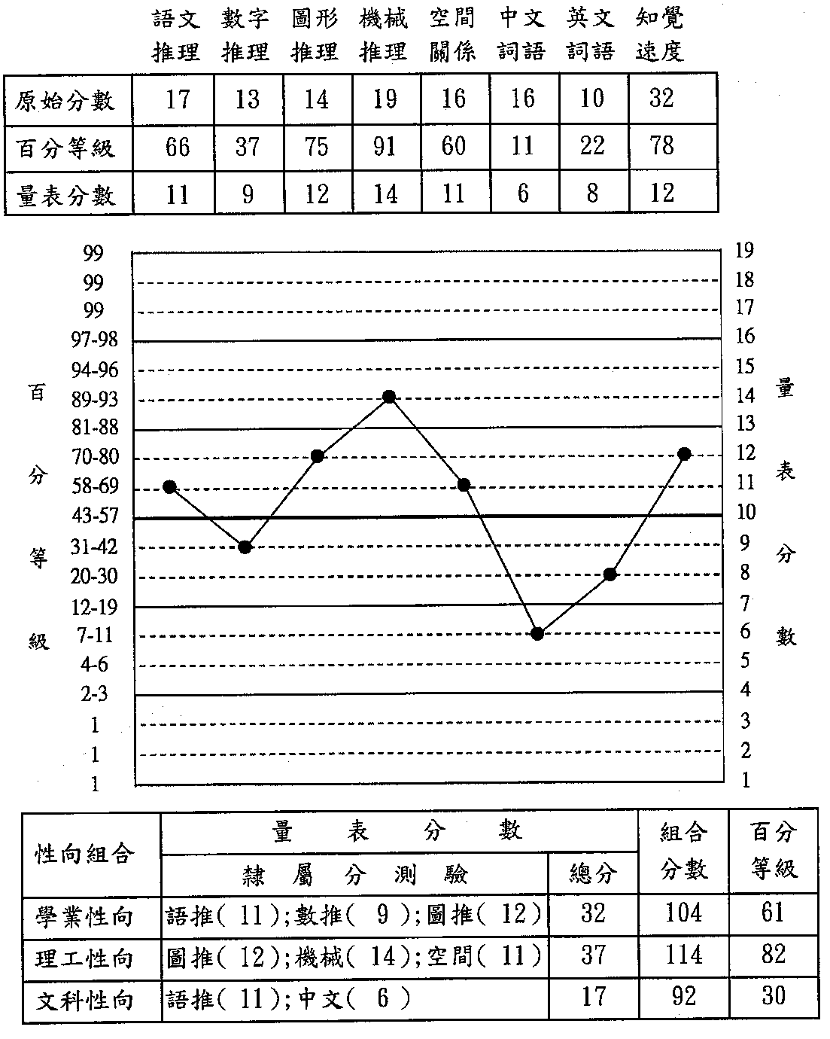



心理測驗在選班群的運用-性向測驗篇
性向測驗：學習某種知識或技能的潛能
※可用來預測個人未來在某些相關學業或工作
※幫助我們了解自己的擅長的能力
※幫助我們有一個參考的方向
未來在選擇就讀的科系或選擇從事的工作，往自己能力高的方向發展
→可能獲得較高成就感與表現較佳

Slide 11
留意可能產生誤差的原因
身體
心理
可參考的測驗結果
操作
環境

Slide 12




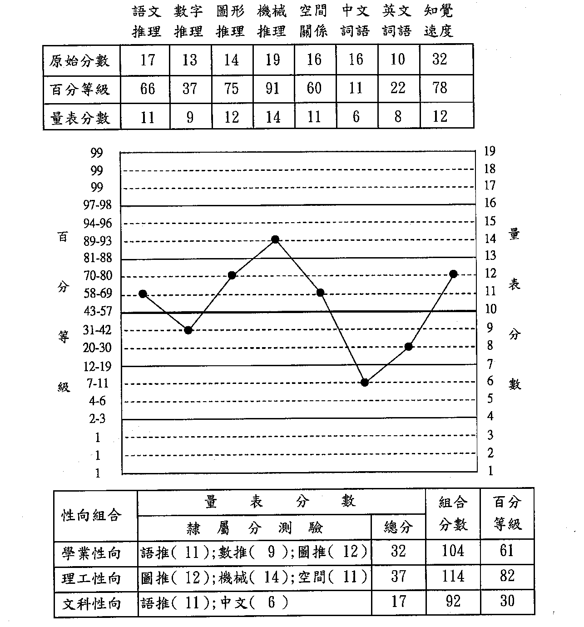









心理測驗在選班群的運用-性向測驗篇
全國常模/
全校常模

Slide 13
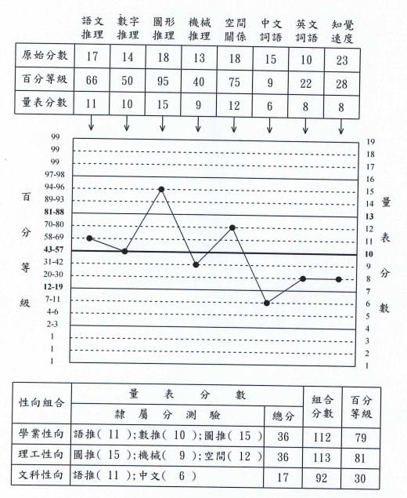
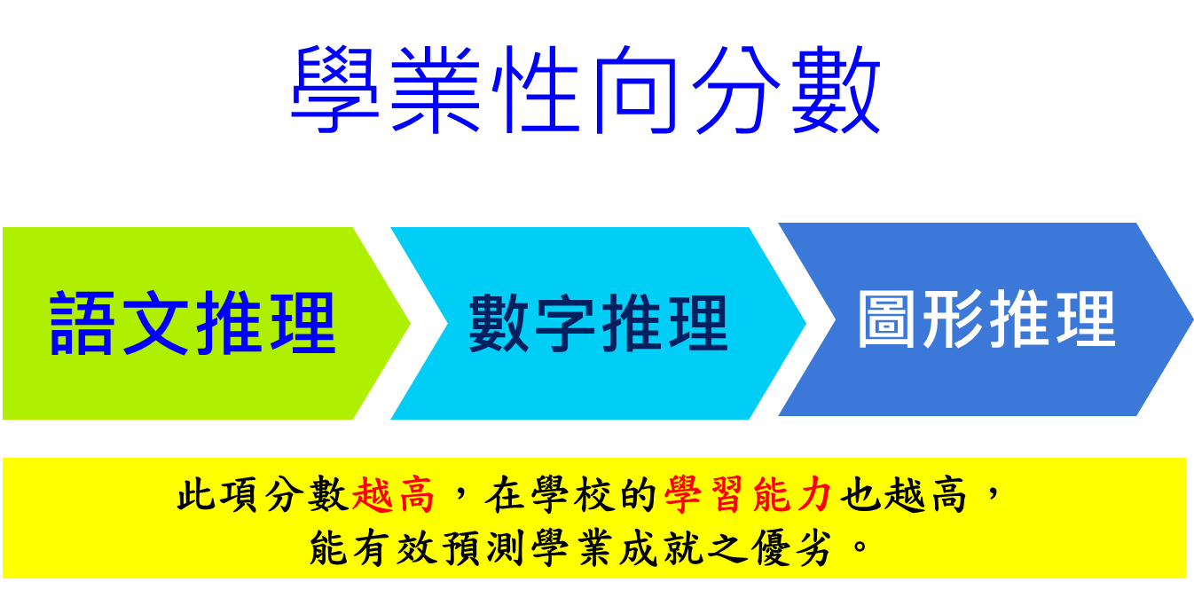

心理測驗在選班群的運用-性向測驗篇

Slide 14
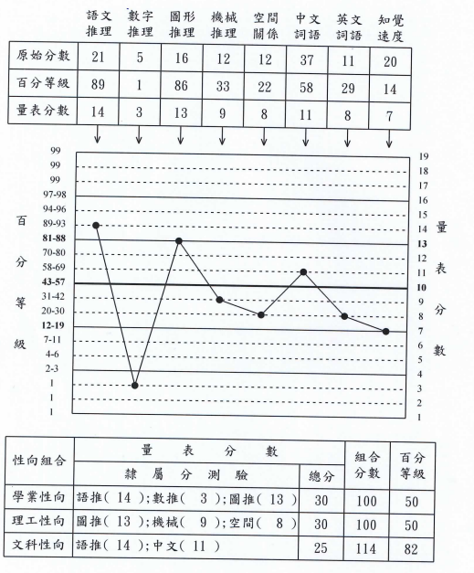
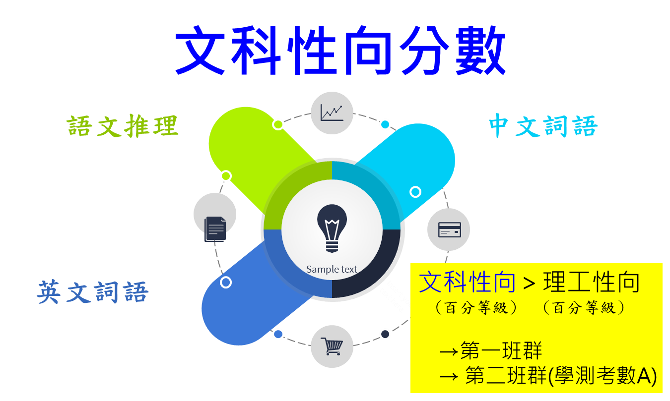
心理測驗在選班群的運用-性向測驗篇
文科性向＞理工性向
A班群 人社法政
B班群 財經法商
(學測考數A)
參考

Slide 15
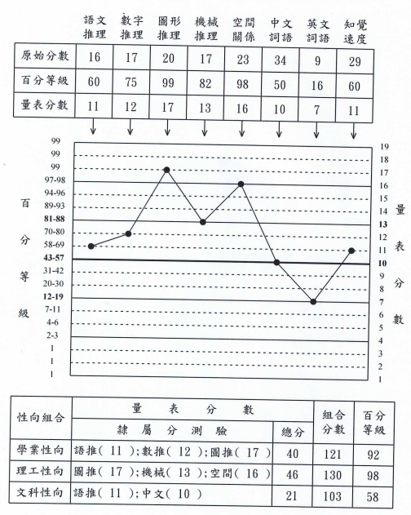
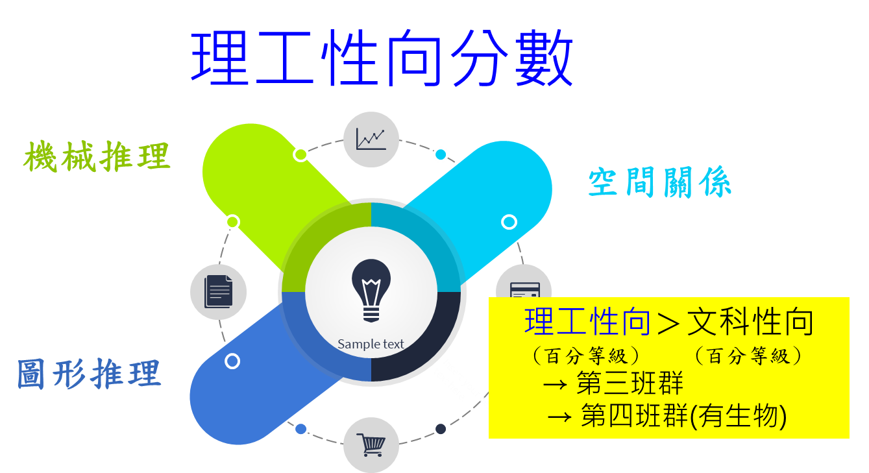
心理測驗在選班群的運用-性向測驗篇
理工性向＞文科性向
C班群 資訊理工
D班群 生物醫藥
(有生物)

Slide 16

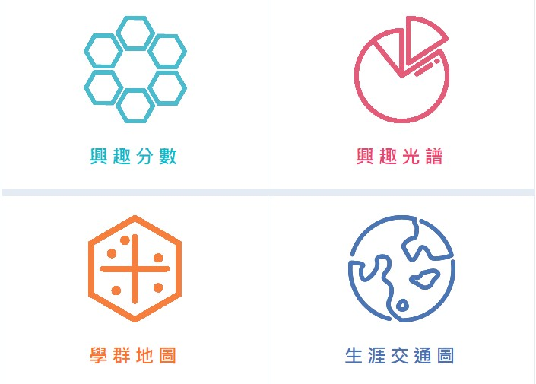
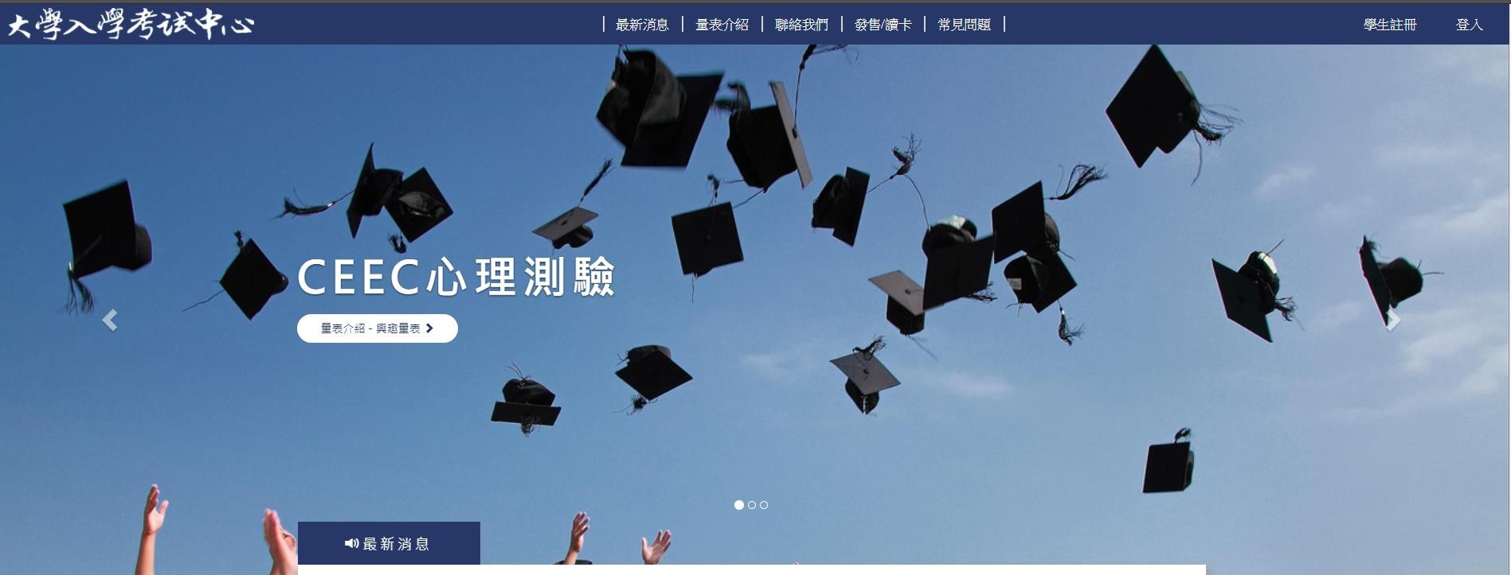
心理測驗在選班群的運用-興趣測驗篇
大考中心興趣量表
興趣測驗:我喜歡做的事、熱情的所在
帳號：身分證字號
密碼：依個人修改

Slide 17

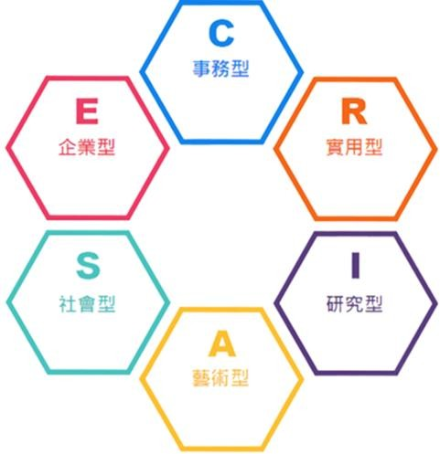



謹慎/規矩/可靠/仔細
喜歡清楚明確的指示、資料處理
行政人員、金融、會計…
冒險/精力旺盛/行動派
個性穩定/直率/耐心
喜歡成為焦點、帶領他人
喜歡實際動手做
管理、司法、政治…
機械、電子、建築…
興趣測驗
關心感受/善於與人相處
冷靜/追尋自我步調/邏輯推理
喜歡助人或教導人
喜歡觀察、思考、研究
社工、教師、醫護…
醫藥、數理化、天文…
直覺/隨興/敏銳/善表達
喜歡自由創作/獨立作業
音樂、舞蹈、繪畫…

Slide 18
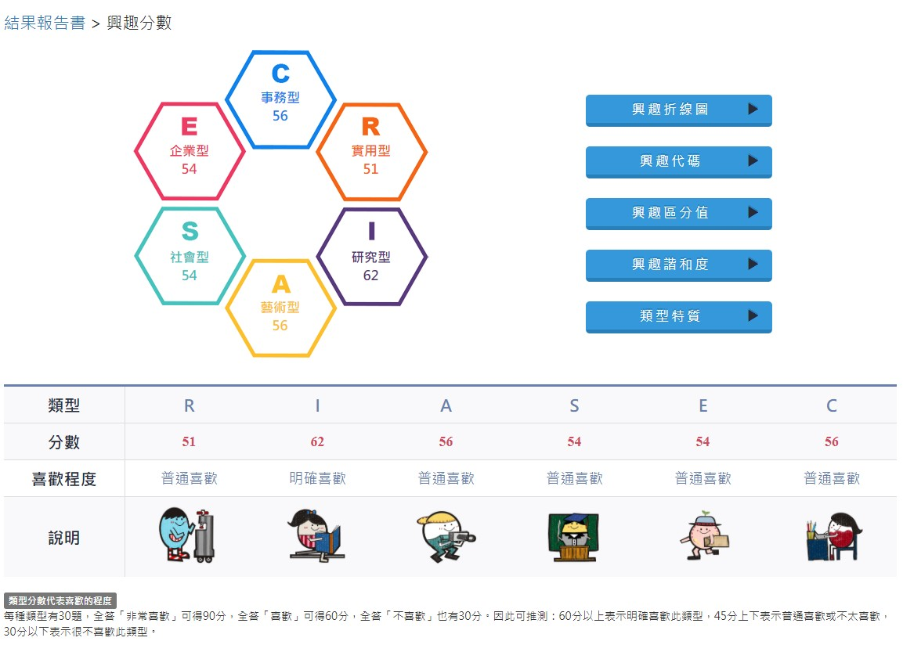

Slide 19
心理測驗在選班群的運用-興趣測驗篇
大考中心興趣量表
興趣測驗:我喜歡做的事、熱情的所在
帳號：身分證字號
密碼：依個人修改

Slide 20
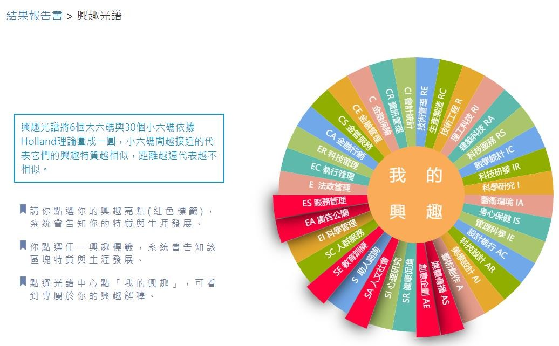
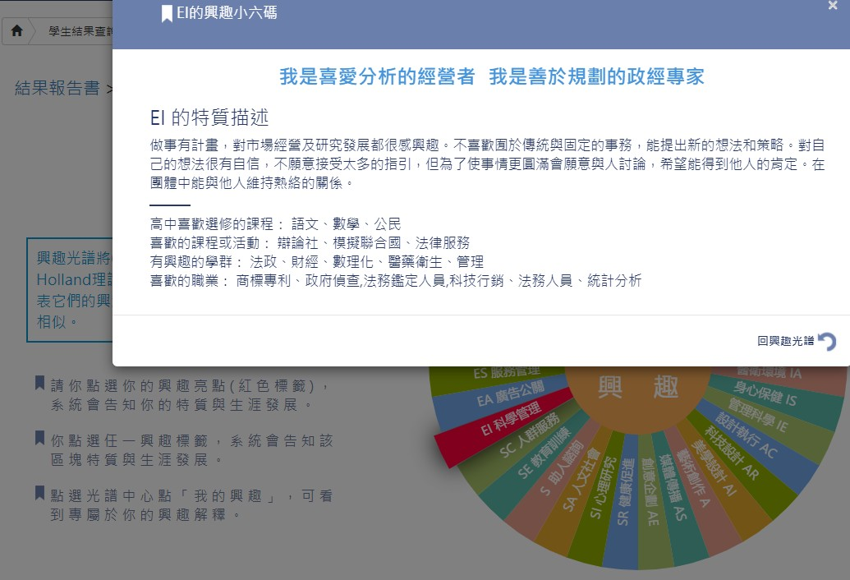
心理測驗在選班群的運用-興趣測驗篇

Slide 21
心理測驗在選班群的運用-興趣測驗篇
大考中心興趣量表
興趣測驗:我喜歡做的事、熱情的所在
帳號：身分證字號
密碼：依個人修改

Slide 22
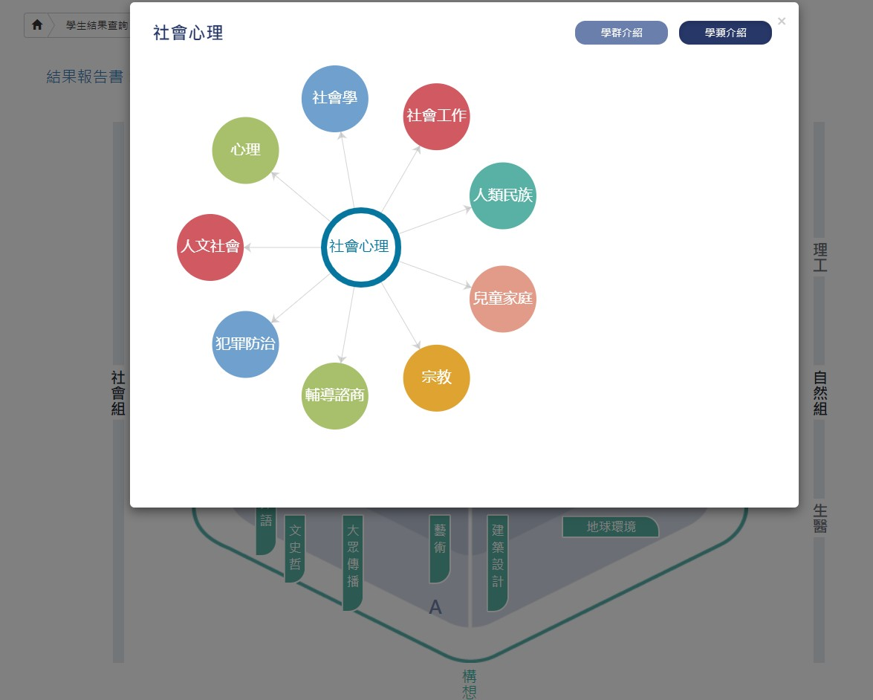
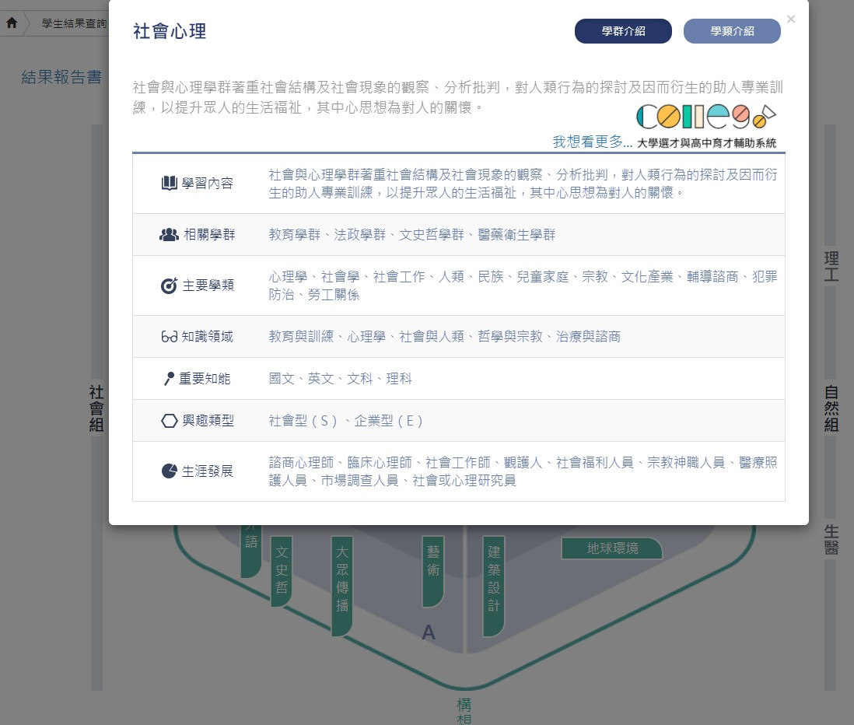
心理測驗在選班群的運用-興趣測驗篇

Slide 23
心理測驗在選班群的運用-興趣測驗篇
大考中心興趣量表
興趣測驗:我喜歡做的事、熱情的所在
帳號：身分證字號
密碼：依個人修改

Slide 24
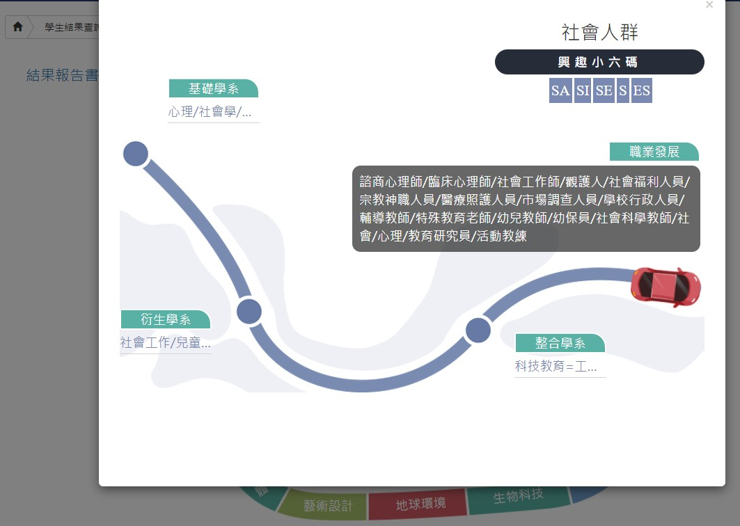
心理測驗在選班群的運用-興趣測驗篇

Slide 25
各班群對應的重要能力
班群 | 對應能力
文史哲 | 語文、中文、英文、知覺速度
財經商管 | 語文、數推、中文、英文、知覺速度
數理化 | 語文、數推、圖推、機械、空間、知覺速度
生藥醫農 | 語文、數推、圖推、空間、中文、知覺速度

Slide 26
能力(性向)和興趣之間的關係

Slide 27

所謂:
「路遙知馬力」
能力：能力可以帶來成就感
興趣：興趣可以帶來滿足感

Slide 28

生涯金三角
個人
做決定
做決定
目前社會的趨勢
生涯選擇
產業趨勢、人力需求
社會 環境
資訊
親朋好友老師的觀點
做決定

Slide 29











父母
對孩子的影響
學校重要他人 對孩子的影響
社會
對孩子的影響
*
*
*
父母的期待
父母的職業/社經地位
手足間的競爭/學習
社會期待
人才供需—職業發展趨勢 熱門/冷門科系
同儕的選擇
高中的課程
老師的意見/教學

Slide 30
04
選組迷思

Slide 31








選組的迷思
關於班群的選擇
*讀社會班群出路不好，讀自然班群發展較好
*女生就要讀社會班群，男生就要讀自然班群
*數學那麼好，不讀自然班群太可惜
*地理歷史都不好，”只好”選自然班群
*聰明成績好的人比較適合讀自然班群
TRUE FALSE

Slide 32



選組停看聽
管它的！先選再說！
* 先選生藥醫農班群好了！讀不來再轉班群
*好朋友都要選某個班群，不想分開所以…
* 家人都讀理組，不能輸！也要讀自然班群
TRUE FALSE
*毫無頭緒和方向，覺得某些學系或班群發展
較好，通常是自然班群(C&D班群)

Slide 33


選能力？選興趣？
_{選組的停看聽 *}成績、性向(能力)與興趣明顯一致：最佳狀況
能力是優勢，興趣是讓自己持續的動力
*有能力不見得有興趣，但有能力有機會能培養興趣
* 評估各班群的課程規劃是否能勝任
TRUE FALSE

Slide 34

學業偏食
不喜歡文科或英文不喜歡背誦→選C或D班群
害怕數學→選A或B班群
選組停看聽
TRUE FALSE
* 不喜歡史地，那自然科目的表現如何呢？
* 史地－一樣需要組織、思辨與分析整合
理科－化學、生物、地科也需要背誦
* 即便是理工學系，有些大學仍重視學測英文

Slide 35


選組停看聽
對生涯發展的擔心
冷門學系生涯受限難找工作、選通往熱門學系的班群
未來就業市場難以預測，冷門也可能翻身，
* 市場需求少，競爭者相對也較少
* 個人的熱忱更重要，我們該擔心的是孩子
TRUE FALSE
不夠專業，而不是所學太冷門
* 大學輔系或雙主修機會多，可增加籌碼

Slide 36
選組停看聽
不清楚！不明瞭！
孩子對自己的興趣/能力所知有限
* 全方位分析：心理測驗結果、學業表現、
喜歡做的事及家長、朋友和老師們的觀察
* 多元探索：參加大學營隊、大學校園博覽
TRUE FALSE
會、學系導覽講座、各式活動
* 與輔導老師預約個別晤談
* 瀏覽網站：IOH、大學問、Collego…

Slide 37








協助孩子選組
1 了解您的期待對孩子的影響
4
了解班群之間的差異及課程規劃
₂ 協助孩子綜整各項心理測驗結果、
學業表現、價值觀、個性特質， 提供您對孩子的觀察與了解
5 成為最佳後盾：陪伴者和支持者
₃ 協助孩子查找有興趣的學系、學
群、學類以及其修課內容、未來 出路

Slide 38















學系資訊
ColleGo！
IOH
* 大學問、大學網

Slide 39
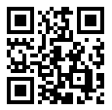

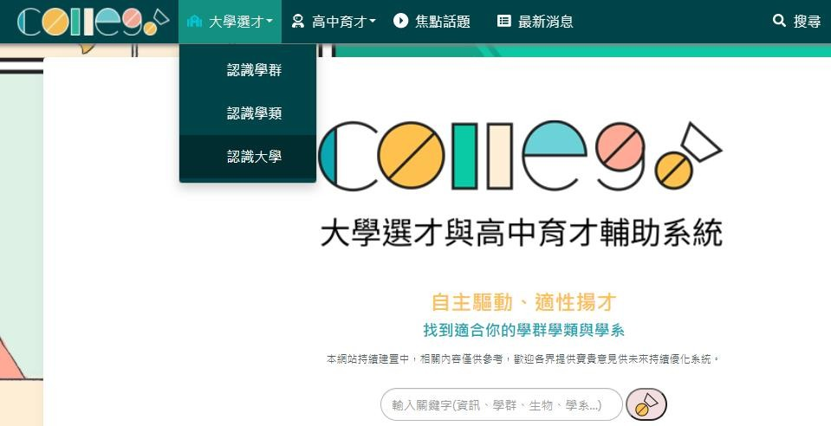
ColleGo！
*

Slide 40

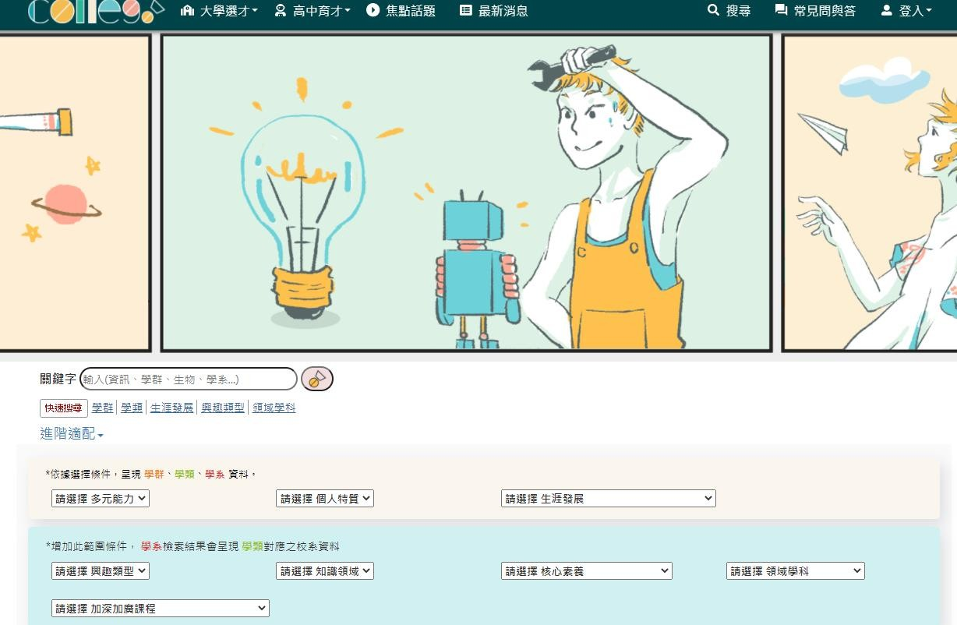
ColleGo！
*

Slide 41
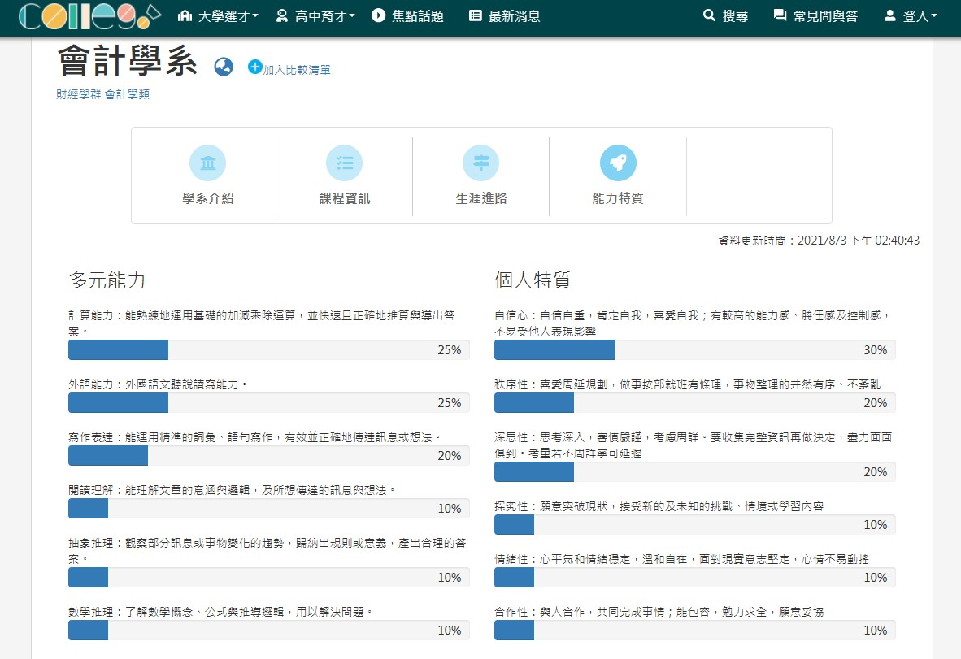

ColleGo！
*

Slide 42
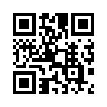
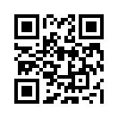


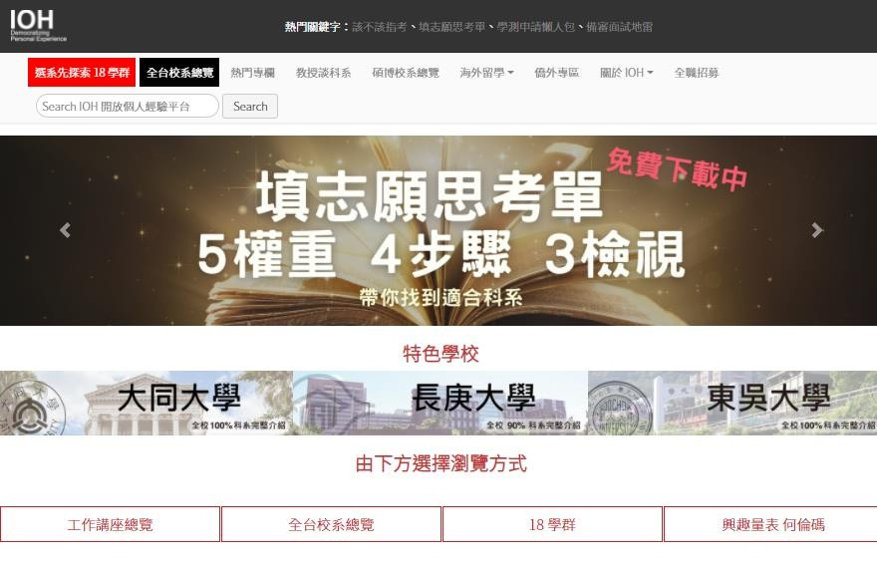
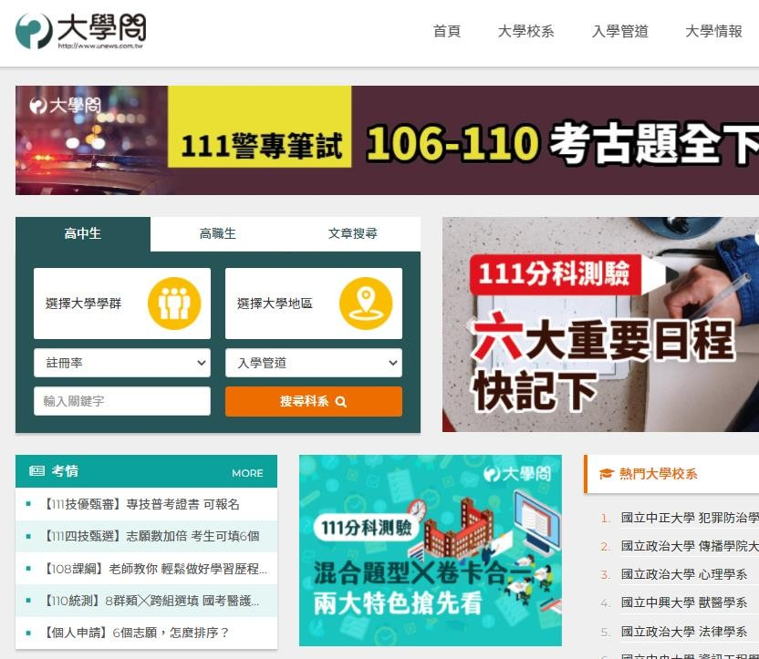
IOH
大學問

